Slide 1
Дерево решений
Автор: Гуровиц Владимир Михайлович
Email: vladimir.gurovic@letovo.ru, gurovic@gmail.com | Telegram: @gurovic
27.06.2026

Slide 2
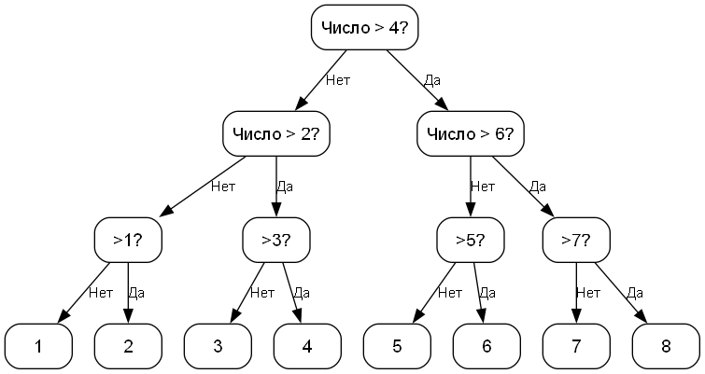
Дерево решений: от игры к математике
Игра 'Угадай число': последовательность вопросов → структура дерева
Каждый вопрос разделяет множество вариантов на подмножества
Дерево: связный ациклический граф с корнем, внутренними узлами (вопросы) и листьями (ответы)
Глубина дерева — максимальное число вопросов до ответа
Notes:
Начать с игры: загадать число от 1 до 32, отгадать за 5 вопросов. Показать, что каждый ответ делит интервал пополам.

Slide 3
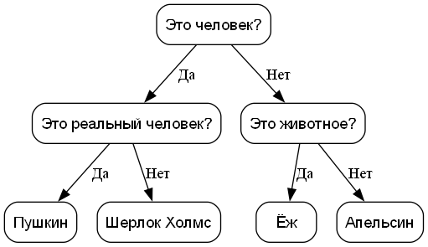

Акинатор: дерево в действии
Акинатор угадывает персонажа/объект по серии вопросов ('да/нет')
Каждый ответ ведёт к следующему вопросу — структура дерева
Листья — конкретные персонажи/объекты
Демонстрация: дерево решений уже используется в повседневных приложениях
Поиграть в Акинатора: https://en.akinator.com/
Notes:
Показать пример Акинатора (можно запустить онлайн-версию на уроке). Спросить, как Акинатор 'понимает', какой вопрос задать следующим.

Slide 4
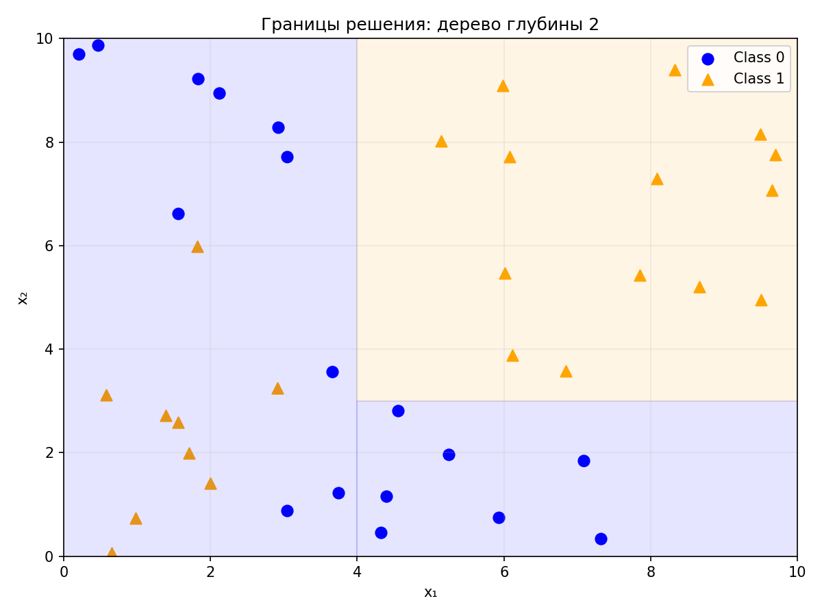
Бинарная классификация деревом
Дано: объекты с признаками (x₁, x₂, ..., xₙ) и меткой класса (0 или 1)
Дерево задаёт вопросы вида xᵢ < a — ровно один признак в узле
Да → левый потомок, Нет → правый потомок
В листе: ответ — мажоритарный класс среди попавших туда объектов
Граница решения: оси-параллельные прямоугольники
Notes:
Показать пример с двумя признаками (рост, вес) и классом (спортсмен/не спортсмен). Объяснить, почему именно такие вопросы, а не x + y < a.

Slide 5
Как построить дерево?
Перебираем все признаки, для каждого — все возможные пороги (их конечное число, т.к. между соседними объектами impurity не меняется)
Выбираем разбиение с максимальным уменьшением impurity (Gini/энтропия)
Критерии остановки: max_depth, min_samples_leaf — чтобы не переобучаться
В листе: ответ — мажоритарный класс попавших туда объектов
Notes:
Пояснить, почему порогов конечное число: между любыми двумя соседними значениями признака (после сортировки) impurity одинаково — можно проверять только средние точки между ними.

Slide 6
Критерий качества разбиения: Misclassification Impurity
Интуиция: если бы мы ответили самым частым классом, какова вероятность ошибки?
Простой и интуитивный, но есть недостатки (обсудим на слайде 21)
Misclassification impurity
$I_{mis}(t)=1−\max_{k}p_{k}$
Notes:
Показать пример: узел с 40 синих, 30 красных, 30 зелёных → max p = 0.4 → I = 0.6

Slide 7
Альтернатива: энтропия и индекс Джини
Обе функции строго вогнуты — учитывают распределение всех классов
Именно их используют на практике (sklearn: criterion='gini' или 'entropy')
Почему они лучше Misclassification — объясним позже
Энтропия и индекс Джини
$H=−\sum_{k}{p_{k}}\log_{2}p_{k}$
$G=\sum_{k}{p_{k}}(1−p_{k})=1−\sum_{k}{p_{k}^{2}}$
Notes:
Показать графики обеих функций для бинарного случая (p от 0 до 1). Обе достигают максимума при p=0.5 и минимума при p=0 или 1.

Slide 8
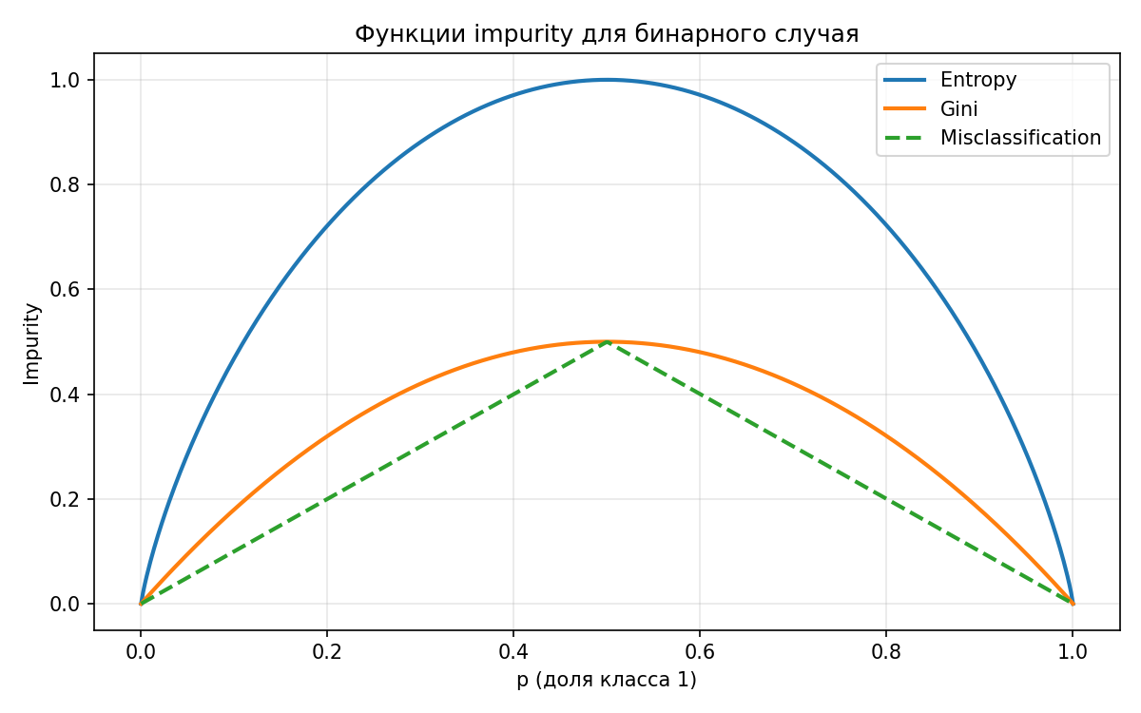
Энтропия и индекс Джини
Энтропия: H = -∑ p_k · log₂(p_k)
Индекс Джини: G = ∑ p_k · (1-p_k) = 1 - ∑ p_k²
Обе функции строго вогнуты — учитывают распределение всех классов
Именно их используют на практике (sklearn criterion=gini или entropy)
Почему они лучше Misclassification — объясним позже
Notes:
Показать графики обеих функций для бинарного случая (p от 0 до 1). Обратить внимание, что обе достигают максимума при p=0.5 и минимума при p=0 или 1.

Slide 9
Многоклассовая классификация без усилий
Линейным моделям нужно K бинарных классификаторов (one-vs-rest)
Дерево решений обобщается на K классов естественно
Просто подставляем K классов в формулы энтропии/Джини — алгоритм не меняется
Никаких one-vs-rest, никаких дополнительных моделей
Notes:
Подчеркнуть контраст с логистической регрессией, где для K классов нужно обучать K классификаторов или использовать softmax.

Slide 10
Предвзятость дерева: Bias towards high-cardinality features
Дерево склонно выбирать признаки с большим числом уникальных значений (ID, дата рождения, имя)
Такой признак может идеально разделить выборку — каждому объекту свой лист → переобучение
Решение: Gain Ratio (C4.5), ограничение глубины, min_samples_leaf
Если есть ID или строка-идентификатор — УДАЛИТЕ перед обучением!
Notes:
Показать пример: если добавить столбец Номер строки от 1 до N, дерево выберет его как лучший признак — он разделит все объекты идеально, но с нулевой обобщающей способностью.

Slide 11
Оценка качества дерева
Accuracy недостаточна для несбалансированных данных
Для многоклассовой классификации — микро/макро-усреднение метрик
DecisionTreeClassifier: class_weight=balanced — автоматически увеличивает вес минорных классов при подсчёте impurity
Это частично решает проблему дисбаланса
Notes:
Упомянуть: точность (precision), полноту (recall), F1-меру для каждого класса. Показать, как class_weight влияет на выбор разбиения.

Slide 12
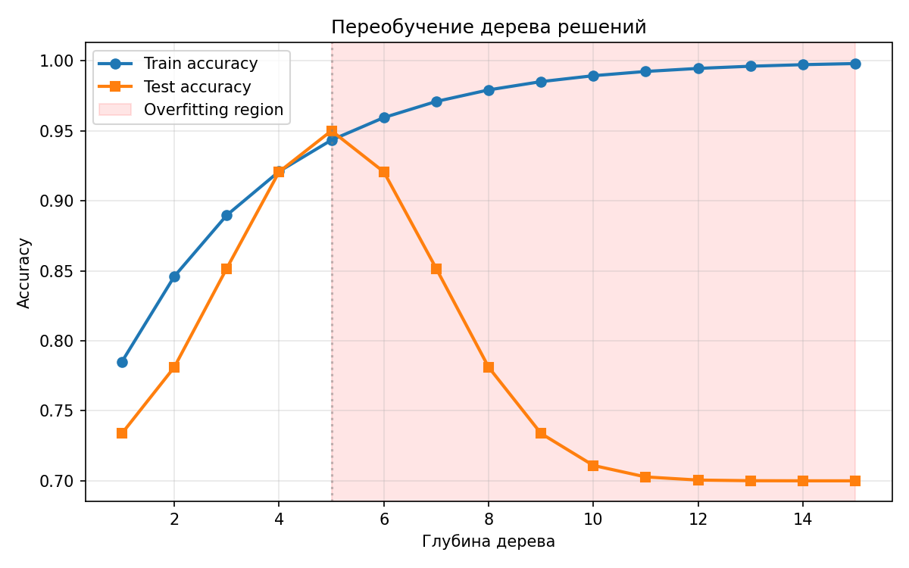
Переобучение и его решение
Переобучение: дерево идеально запоминает шум — accuracy 100% на train, низкая на test
Нестабильность (высокая дисперсия): малое изменение данных → полностью другое дерево
Одно дерево — плохая идея в продакшене из-за этой нестабильности
Оценка: обязательно train/test split! Ошибка на тех же данных — грубейшая ошибка!
Прунинг (ccp_alpha): вырастить глубокое дерево, затем обрезать ветки с малым приростом качества — эффективнее жёсткого max_depth
Notes:
Показать график зависимости train/test accuracy от глубины дерева: train растёт монотонно, test — сначала растёт, потом падает (типичный колокол переобучения).

Slide 13
Дерево решений в sklearn
clf = DecisionTreeClassifier(max_depth=3, ccp_alpha=0.01, random_state=42)
clf.fit(X, y)
Важные параметры: max_depth, min_samples_leaf, ccp_alpha, criterion (gini/entropy)
Для воспроизводимости: random_state фиксирует случайность при равной информативности разбиений
Notes:
Показать вызов в jupyter notebook, сделать predict на новых данных.

Slide 14
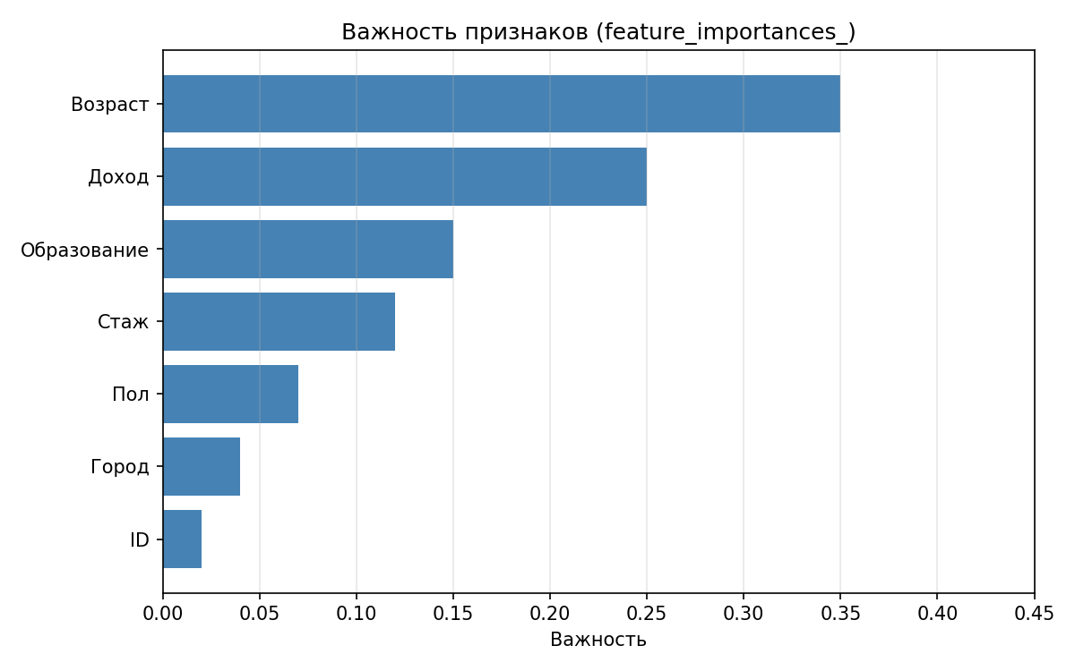
Интерпретируемость и важность признаков
Важность признака: суммарное уменьшение impurity во всех узлах, где он используется, взвешенное на число объектов
Можно отсортировать признаки по важности — понять, что реально влияет
Важно помнить о bias: модель может выучить несправедливые закономерности (пол, национальность) — дерево их воспроизведёт
Notes:
Показать пример: feature_importances_ в sklearn. Обсудить этическую сторону — если в данных есть дискриминационный признак, модель его выучит.

Slide 15
Дерево решений для регрессии
Критерий разбиения — MSE (средний квадрат ошибки)
Значение в листе — среднее арифметическое целевой переменной
Отличие от классификации: не голосование, а среднее
Выбросы: дерево не чувствительно к выбросам в X, но чувствительно к выбросам в y — лучше чистить данные или использовать MAE
Notes:
Показать кусочно-постоянную аппроксимацию на одномерном примере: ступеньки разной высоты.

Slide 16
Ансамбли деревьев — мостик к следующему занятию
Одно дерево — нестабильно и склонно к переобучению
Решение: строить много деревьев и усреднять их ответы
Random Forest: случайные подвыборки данных и признаков → независимые деревья → среднее
Gradient Boosting: деревья строятся последовательно, каждое исправляет ошибки предыдущего
Оба подхода используют жадные деревья как слабых учеников
Notes:
Не углубляться — это анонс следующей темы. Сказать, что подробно разберём на следующем занятии.

Slide 17
Визуализация деревьев в sklearn
sklearn.tree.plot_tree(clf, filled=True) — графическое дерево с цветом классов
export_graphviz — экспорт для Graphviz (dot-формат)
export_text — текстовое представление: правила вида X[0] <= 2.5 → class=1
Notes:
Показать все три варианта в Jupyter. Объяснить, как читать дерево: в каждом узле — условие, impurity, число объектов, класс.

Slide 18
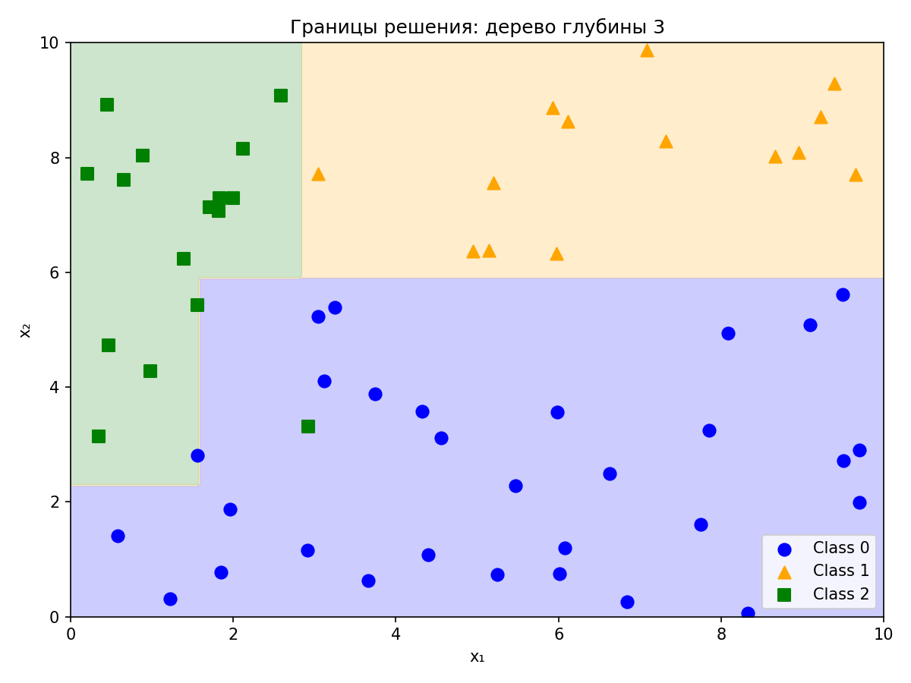
Границы решения: оси-параллельные прямоугольники
Дерево делит пространство признаков на прямоугольники (оси-параллельные)
Проблема лестницы: дерево не может провести диагональные или круговые границы
Для регрессии — кусочно-постоянная аппроксимация (в каждом прямоугольнике — своя константа)
Notes:
Показать картинку с делением 2D-пространства деревом глубины 3. Обсудить, почему это ограничение важно и как ансамбли его смягчают.

Slide 19
Частые вопросы школьников
Q: Дерево всегда находит лучшее разбиение? A: Жадно — локально лучшее, не глобально (NP-трудная задача)
Q: Почему вопросы только x < a? A: Иначе перебор комбинаций растёт экспоненциально
Q: Что делать с пропусками? A: Заполнять средним/медианой (sklearn не умеет сам)
Q: Почему дерево может быть хуже случайного леса? A: Высокая дисперсия — ответ сильно меняется от малых изменений данных
Notes:
Можно раздать как памятку или вывести на экран во время обсуждения.

Slide 20
Зачем нужно дерево в эпоху нейросетей?
Скорость и память: работает на слабых устройствах (микроконтроллеры, старые ноутбуки)
Интерпретируемость: решение можно объяснить пошагово (в отличие от нейросети)
Чем лучше логистической регрессии? — ловит нелинейности без ручного создания признаков
Чем лучше KNN? — не нужно хранить все данные; быстрое предсказание (O(log n))
Notes:
Обсудить компромисс: точность vs интерпретируемость. Где важна объяснимость (медицина, кредитный скоринг) — дерево может быть предпочтительнее нейросети.

Slide 21
Почему в узле мы выбираем только один признак и только вопросы вида «x < a»?
Перебор комбинаций признаков в каждом узле вырос бы экспоненциально
Интерпретируемость: простые, понятные правила (если x < a, то …)
Один признак → прямоугольные области, которыми можно приблизить любую функцию (теорема о приближении)
Сложные комбинации в одном узле резко повышают риск переобучения
Исключение: ID3/C4.5 для категориальных признаков допускают небинарные узлы, но каждый узел всё равно соответствует одному признаку
Notes:
Подчеркнуть, что ограничение на один признак и бинарные вопросы — это не баг, а фича: оно даёт интерпретируемость и контролируемую сложность.

Slide 22
Почему мы строим дерево жадно?
Краткий ответ: это компромисс между качеством, временем и переобучением
Полный перебор оптимального дерева — NP-трудная задача (доказано)
Жадный алгоритм работает за разумное время: O(n_features · n_samples · log n_samples) на узел
Жадность даёт возможность контролировать сложность (остановка, прунинг)
Недостатки жадности становятся достоинствами в ансамблях (Random Forest, Gradient Boosting)
Notes:
Объяснить, почему жадность — вынужденная необходимость, а не лень разработчиков. Привести аналогию: жадный алгоритм как выбор лучшего хода в шахматах без просчёта всей партии.

Slide 23
Почему нам важна строгая вогнутость, если мы не используем градиенты?
Гладкость не является причиной (она не обязательна для выбора разбиения)
Проблема Misclassification impurity: она кусочно-линейна, а не строго вогнута
При K ≥ 3 может давать одинаковые значения для разных распределений (например, (0.6, 0.2, 0.2) и (0.6, 0.1, 0.3) → I = 0.4)
Она смотрит только на самый большой класс, игнорируя распределение остальных
Энтропия и Джини строго вогнуты — каждое изменение распределения даёт различный прирост, алгоритм выбирает лучший порог однозначно
Notes:
Доказать на примере: два разбиения с одинаковой Misclassification, но разной энтропией/Джини — объяснить, почему второе предпочтительнее.

Slide 24
Джини или энтропия?
Джини считается быстрее (только квадраты), энтропия требует логарифмов, но разница несущественна
Энтропия имеет удобную информационную интерпретацию (среднее количество бит)
Джини — квадратичное приближение энтропии вблизи равномерного распределения, результаты обычно очень похожи
Вблизи чистых узлов (p_k ≈ 1) энтропия сильнее «штрафует» за появление редкого класса
На практике выбор между ними редко критичен — деревья получаются почти одинаковыми
Notes:
Рекомендация: начинать с Gini (быстрее, sklearn по умолчанию), при желании попробовать entropy. Не тратить время на тонкую настройку этого параметра.

